Slide 1

BÁO CÁO AN NINH WEB - NHÓM 3
Injection Attacks
Bùi Phước Thuận - B2203475
Đỗ Nhật Anh - B2204914
Nguyễn Minh Tín - B2203742

Slide 2
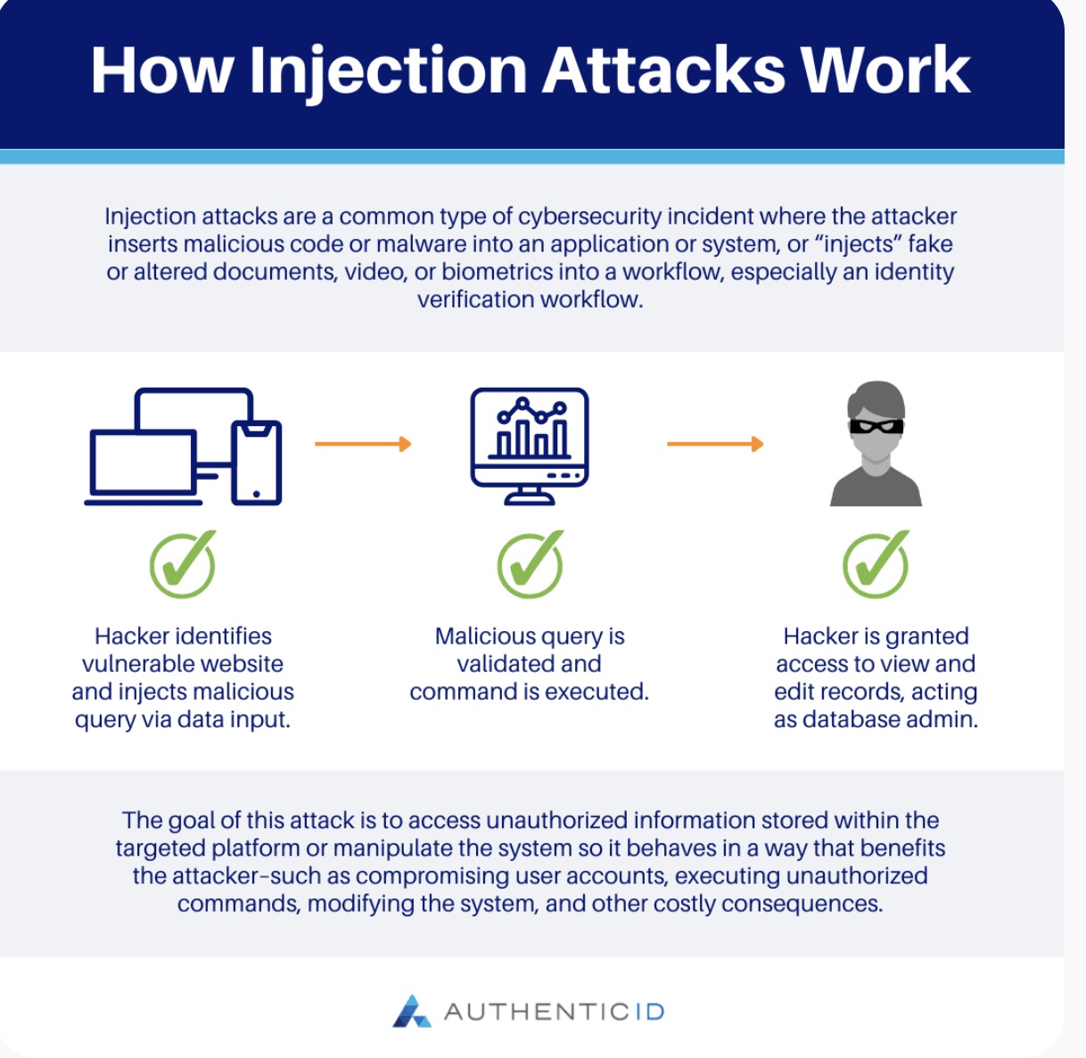
Injection là gì?

Slide 3
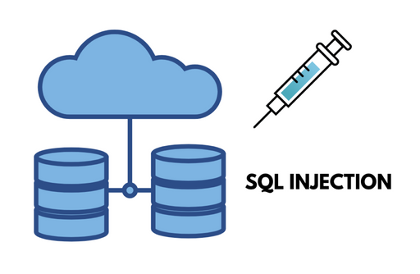
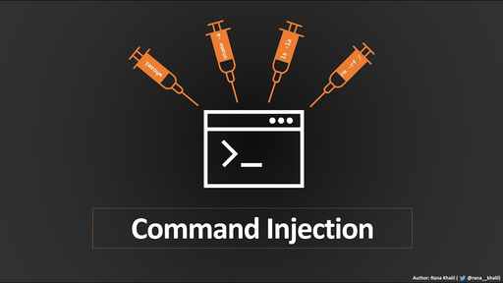
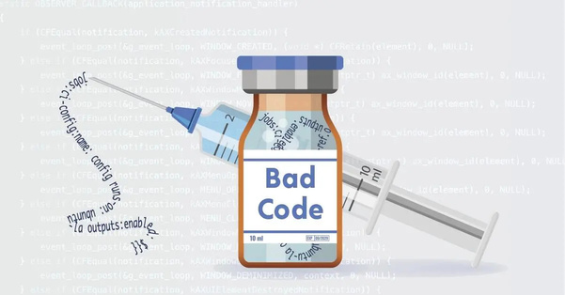
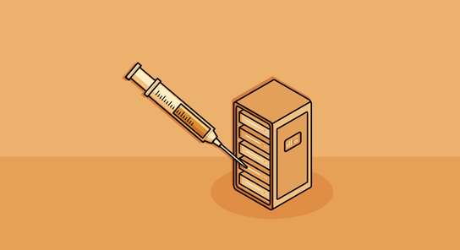
Các loại Injection
SQL Injection
Command Injection
Code Injection
Loại khác
Xâm nhập cơ sở dữ liệu thông qua các truy vấn bị thao túng.
Chèn mã độc hại làm thay đổi luồng thực thi
XML, LDAP, và những phương thức injection khác.
Thực thi các lệnh tùy ý trên máy chủ trực tiếp.

Slide 4
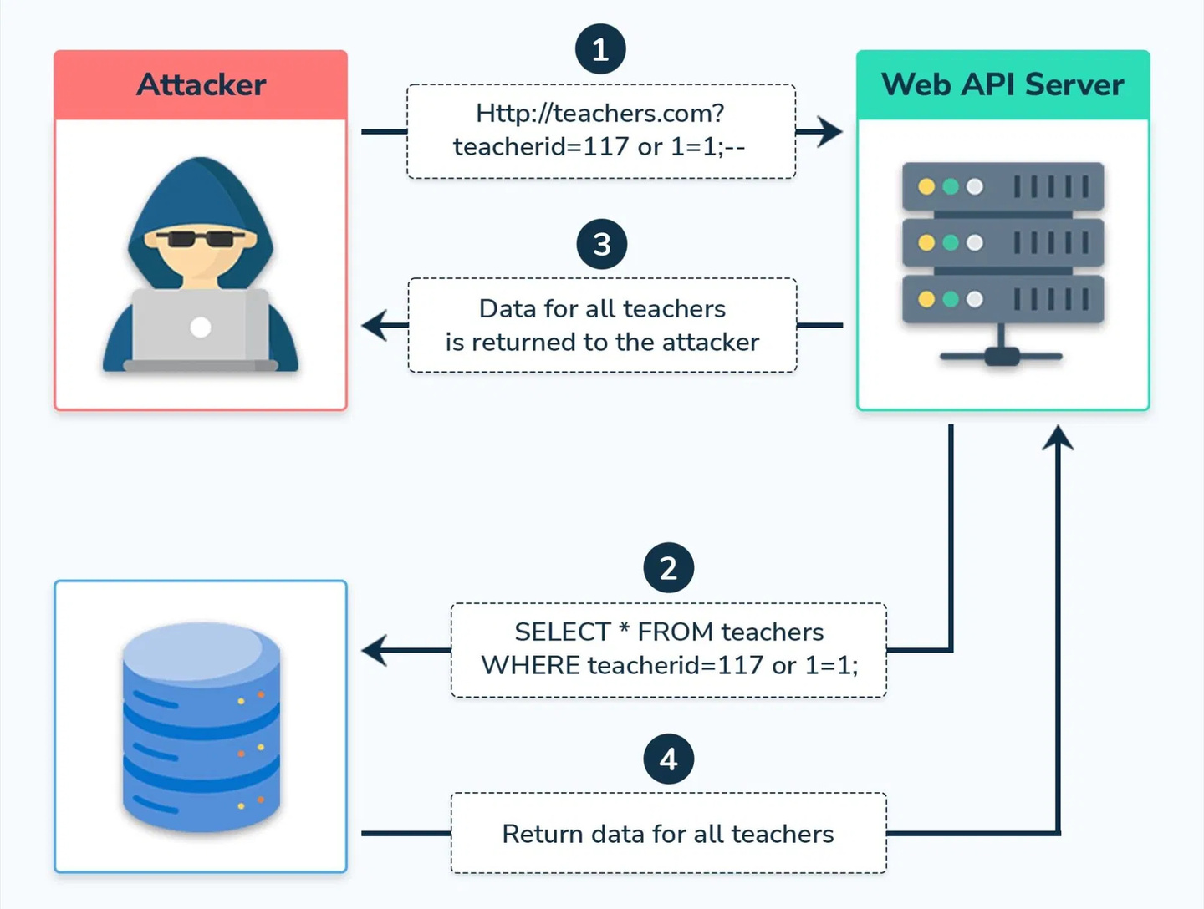
SQL INJECTION LÀ GÌ?

Slide 5




Tổng quan về SQL Injection
Lợi dụng
Mục đích
Phương thức
Hậu quả
Kẻ tấn công lợi dụng các truy vấn SQL dễ bị tổn thương.
Đánh cắp các thông tin nhạy cảm.
Kẻ tấn công có thể vượt qua các quy trình xác thực.
Dẫn đến vi phạm dữ liệu nghiêm trọng và mất mát.

Slide 6

450.000
Tài khoản bị lộ thông tin
Hơn 450.000 tài khoản Yahoo bị lộ thông tin trong vụ tấn công Yahoo (phần Yahoo Voices) thông quan SQL Injection vào năm 2012

Slide 7
Biện pháp phòng chống
SQL Injection
Phát hiện mẫu truy vấn độc hại trong HTTP request
Ngăn chặn thực thi truy vấn bất hợp pháp
Ghi log & cảnh báo phục vụ giám sát an ninh
OWASP CRS tự động phân tích các tham số gửi qua URL, form, cookie… nhằm nhận biết những chuỗi SQL khả nghi như UNION SELECT, ' OR 1=1 --, giúp chặn sớm trước khi truy vấn đến cơ sở dữ liệu
Khi CRS phát hiện request chứa mẫu tấn công SQLi, WAF sẽ từ chối request (HTTP 403) hoặc ghi log cảnh báo, ngăn việc câu lệnh SQL độc hại được chuyển đến ứng dụng hay DB server.
ModSecurity lưu chi tiết mọi request bị chặn (địa chỉ IP, payload, rule ID vi phạm), giúp quản trị viên phát hiện hành vi tấn công lặp lại và tinh chỉnh thêm quy tắc phòng vệ SQL Injection

Slide 8
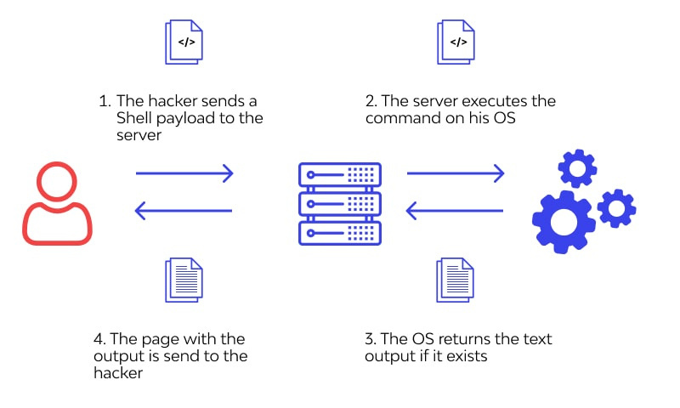
COMMAND INJECTION LÀ GÌ?

Slide 9




Tổng quan về Command Injection
Định nghĩa
Phương pháp
Hậu quả
Ngăn chặn
Thực thi các lệnh trái phép trên máy chủ.
Các cuộc tấn công lạm dụng các lệnh hệ điều hành.
Kẻ tấn công có thể truy cập hệ thống không cần thông qua đăng nhập người dùng
Các phương pháp lập trình an toàn giảm thiểu rủi ro.

Slide 10
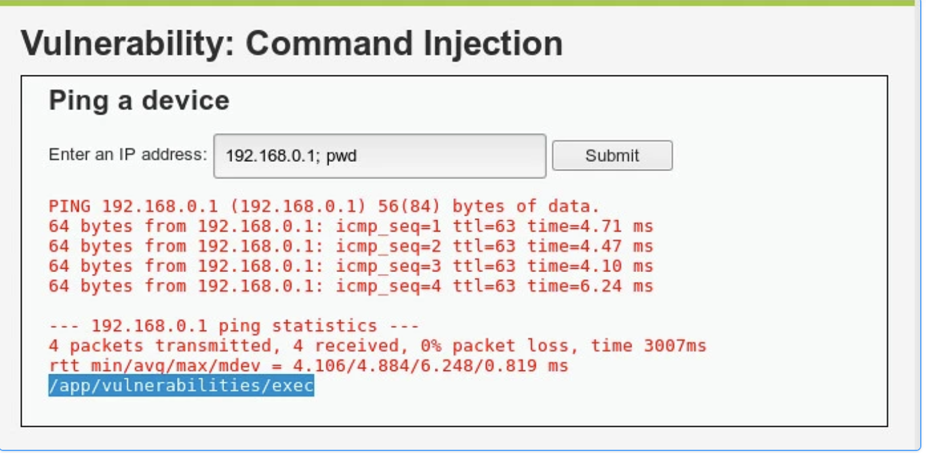
Ví dụ về Command Injection

Slide 11

7%
Lổ hỏng trong các dự án mã nguồn mở là “Command Injection”
Theo Aikido Security (2024): trong các dự án mã nguồn mở, khoảng 7% của tất cả các lỗ hổng là Command Injection

Slide 12
Biện pháp phòng chống Command Injection
Kiểm tra chuỗi lệnh nghi ngờ trong input
Chặn yêu cầu trước khi đến tầng xử lý server
Tự động cập nhật quy tắc chống các kỹ thuật mới
OWASP CRS có các rule nhận diện mẫu ký tự và từ khóa thường dùng trong Command Injection như wget, curl, bash -c,… giúp phát hiện input có khả năng thực thi lệnh hệ thống.
Khi nhận thấy input chứa lệnh hoặc chuỗi escape nguy hiểm, ModSecurity sẽ chặn ngay tại tầng HTTP, ngăn kẻ tấn công lợi dụng hàm system() hay exec() trong ứng dụng.
CRS được cộng đồng OWASP duy trì và cập nhật liên tục để bổ sung các mẫu Command Injection mới, đảm bảo hệ thống luôn được bảo vệ trước những kỹ thuật tấn công hiện đại.

Slide 13
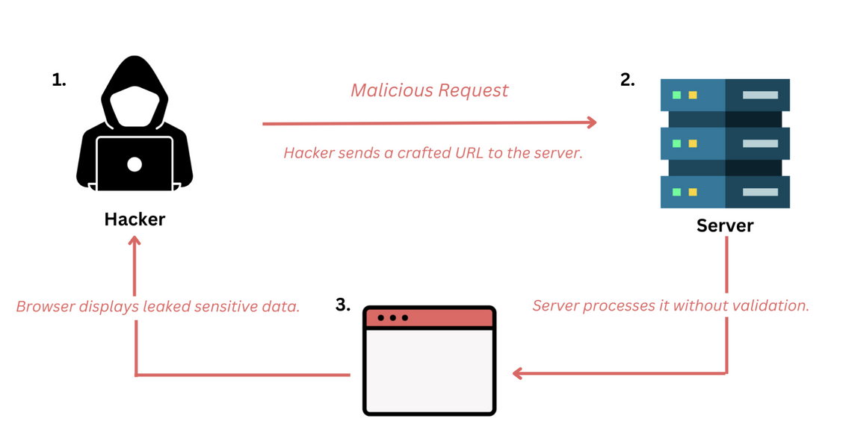
Code Injection
là gì?

Slide 14


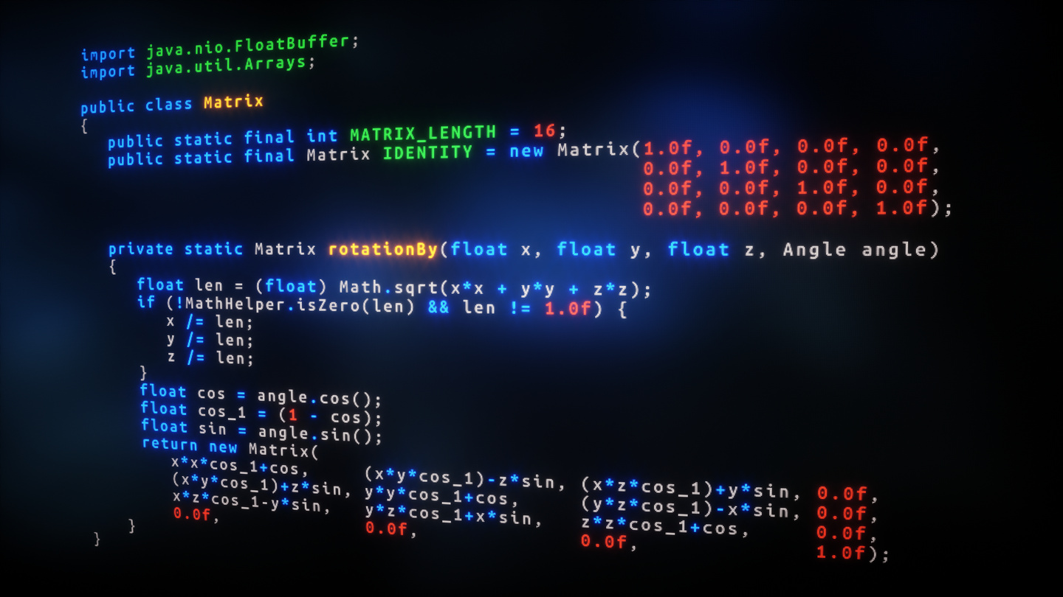

Tổng quan về Code Injection
Định nghĩa
Hậu quả
Ngặn chặn
Ví dụ thực tế
Code Injection cho phép những đoạn mã độc
Có thể dẫn đến việc xâm phạm hệ thống và mất dữ liệu.
Thực hành mã hóa an toàn có thể giảm thiểu rủi ro.
Nhiều sự cố khác nhau làm nổi bật những hậu quả nghiêm trọng.

Slide 15
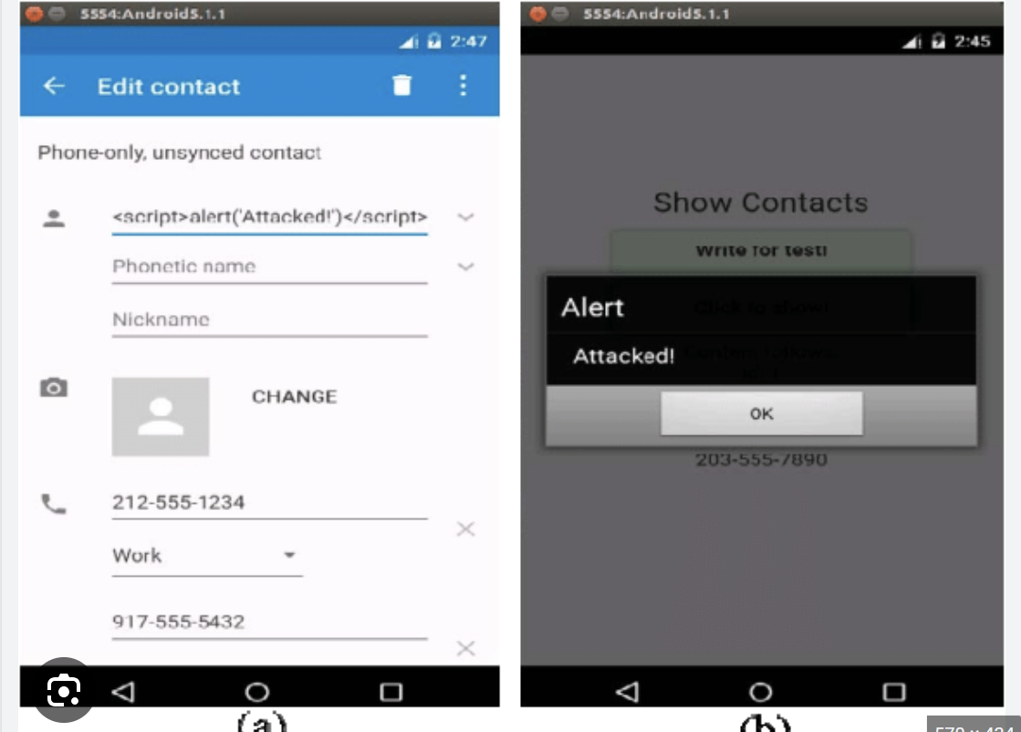
Ví dụ Code Injection

Slide 16
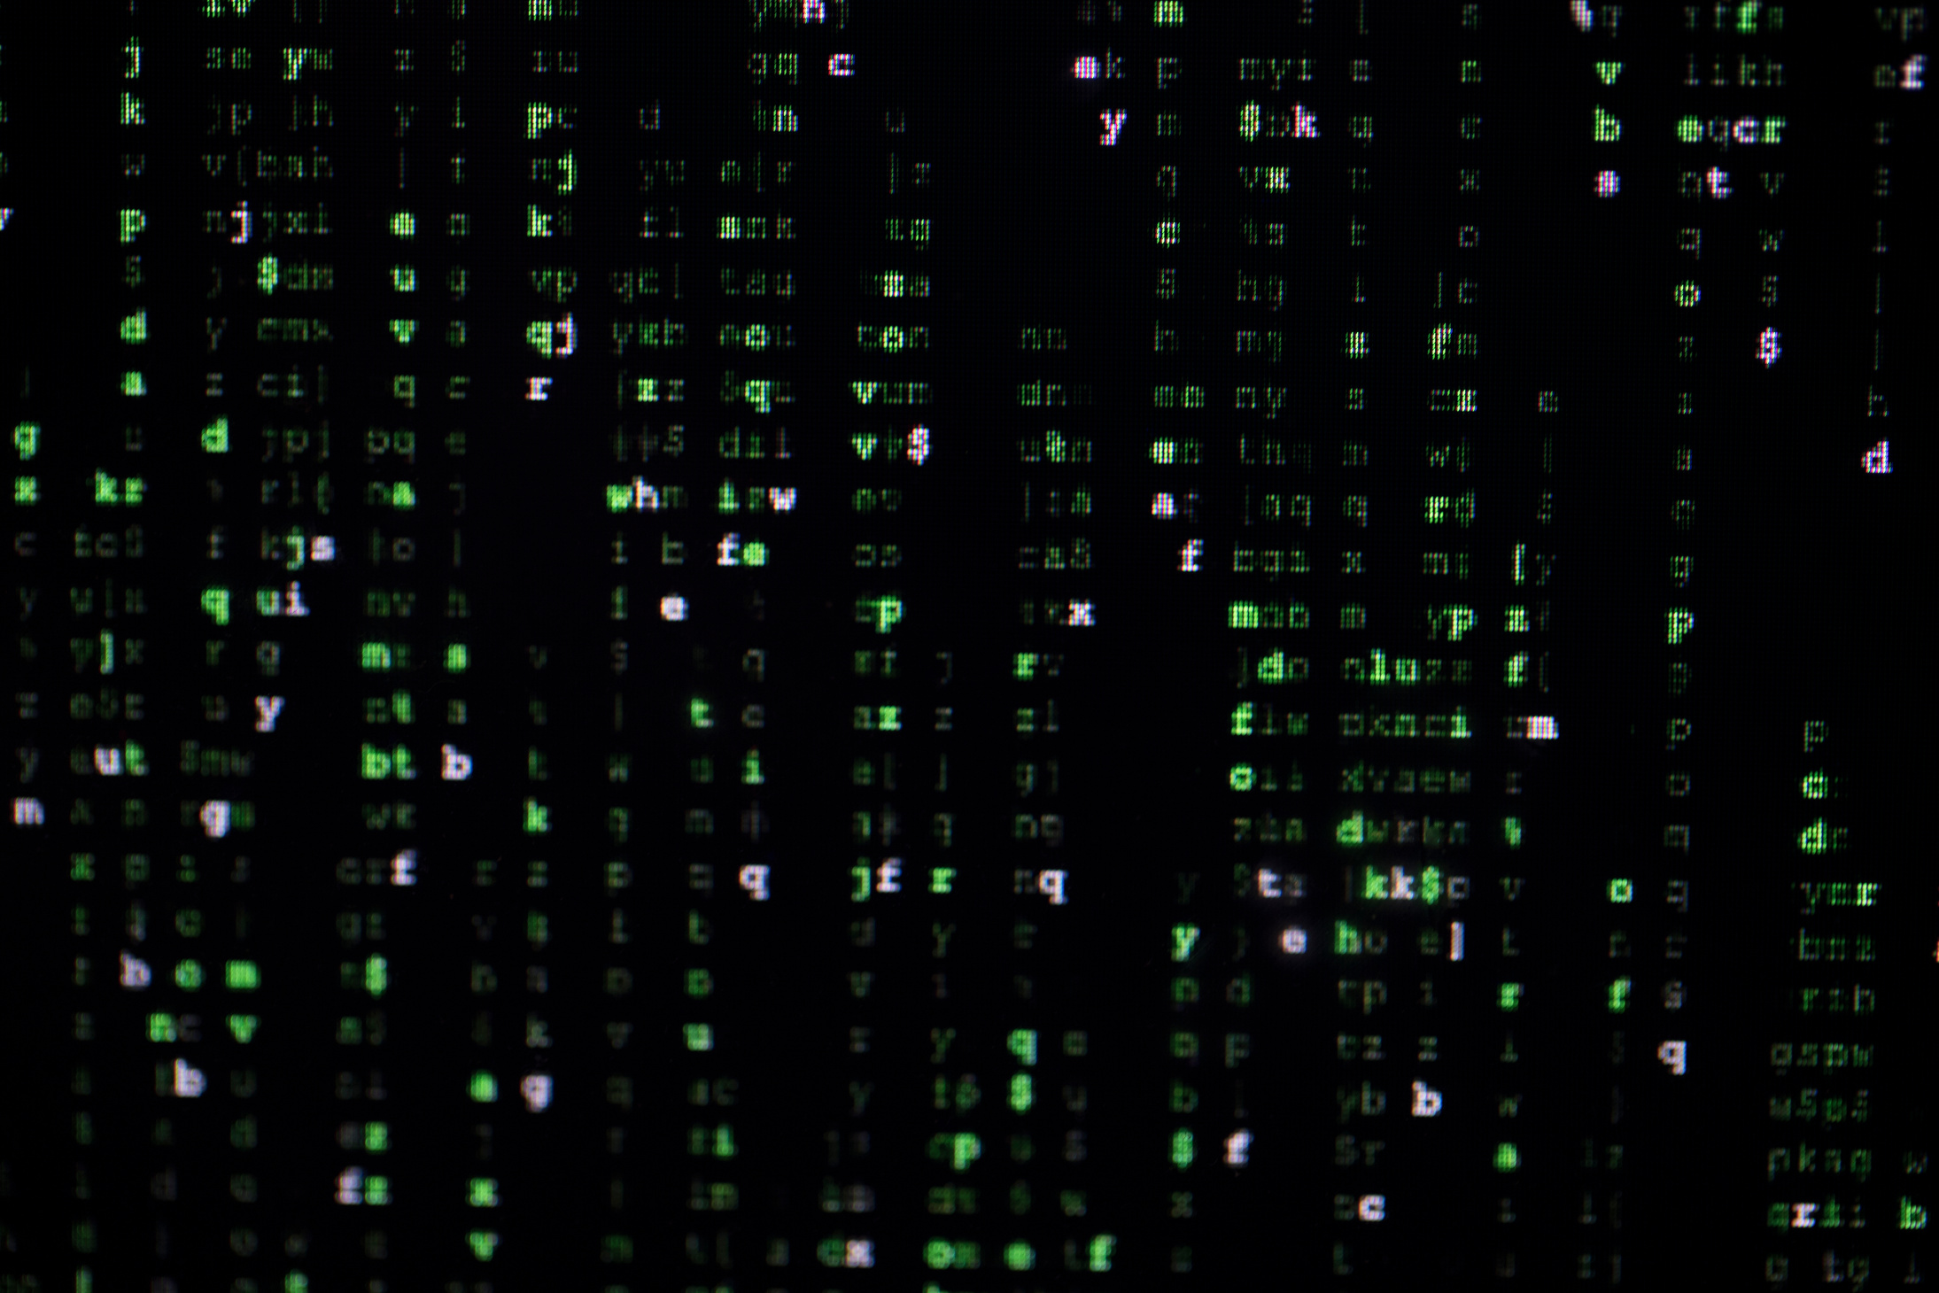
5%
Các lỗ hỏng trên hệ thống được phân loại là Code Injection
Theo trang của OWASP thống kế năm 2015 thì lỗ hỏng trong các hệ thống được phân loại là Code Injection

Slide 17
Biện pháp phòng chống Code Injection
Phân tích dữ liệu gửi lên để tìm mẫu code nguy hiểm
Ngăn thực thi script chèn vào từ client
Kết hợp với chính sách bảo mật nội dung (CSP)
Chặn các request chứa đoạn mã động nguy hiểm (JS, PHP, Python...) trước khi chúng tới ứng dụng, ngăn tấn công Code Injection hoặc Remote Code Execution (RCE).
Có thể phối hợp với các header như Content-Security-Policy hoặc X-Content-Type-Options để hạn chế khả năng chạy mã độc, củng cố phòng tuyến trước Code Injection
Quét các trường đầu vào để phát hiện đoạn mã có khả năng bị thực thi, như <?php ... ?>, eval(, hoặc các ký tự escape dùng để chèn mã script.

Slide 18
Demo Chương trình

Slide 19

Cảm ơn thầy và các bạn đã
lắng nghe

